Slide 1


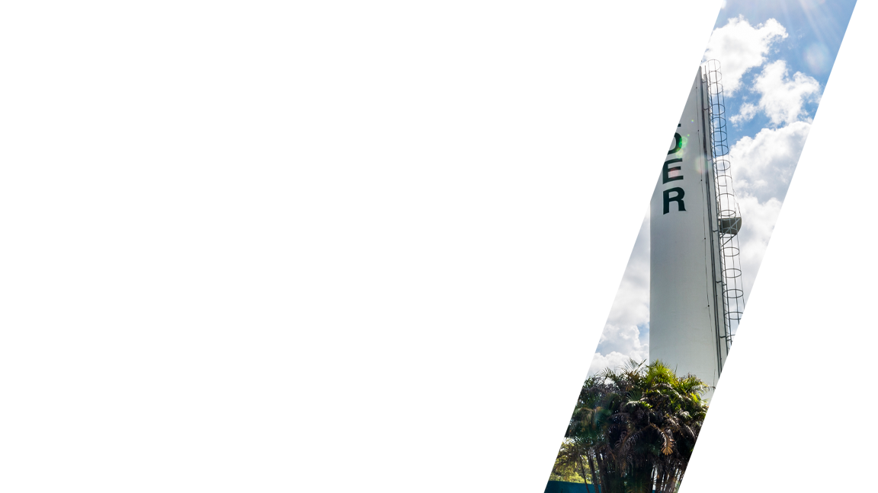


Slide 2

A FEEDER
Com 30 anos de mercado, a Feeder é fabricante de partes e sistemas para a indústria automotiva, armamentista, eletroeletrônica, energia e outros.
Com sede em Guarulhos, possui 220 funcionários altamente capacitados e processo produtivo verticalizado.

Slide 3








PRINCIPAIS
PROCESSOS
Estamparia
(até 400 ton)
Dobra de tubos e arames
(CNC e célula dedicada)
Injeção plástica
(fechamento horizontal e vertical)
Solda
em robô
Galvanoplastia
e pintura
Enrolamento
de molas
Ferramentaria
Projeto de
Desenvolvimento
de Produtos
*Consulte-nos para outros processos e/ou projetos especiais.

Slide 4


CERTIFICAÇÃO
INTERNACIONAL

Slide 5
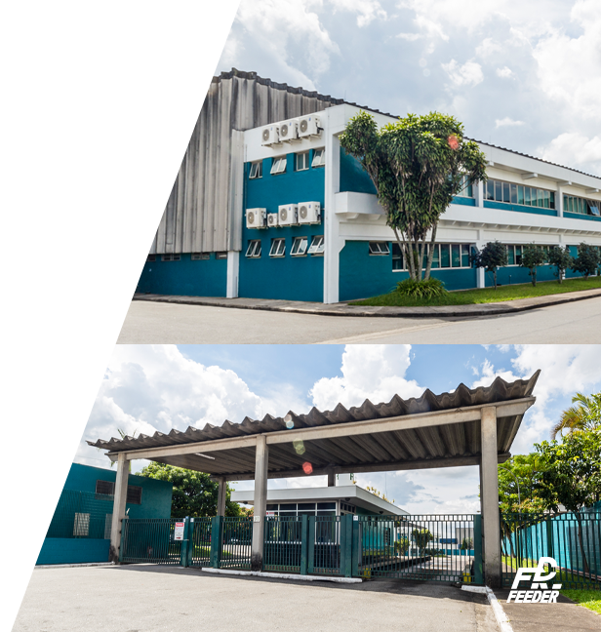
INFRA
ESTRUTURA
Mais de 200 máquinas de última geração, distribuídas em 15.000m² de área construída, em um terreno de 30.000m². Dentre o maquinário, injetoras, CNCs, prensas, máquinas e robôs de solda, dobradora de molas. Todas as máquinas possuem qualidade e eficácia incomparáveis, com alta produtividade.

Slide 6
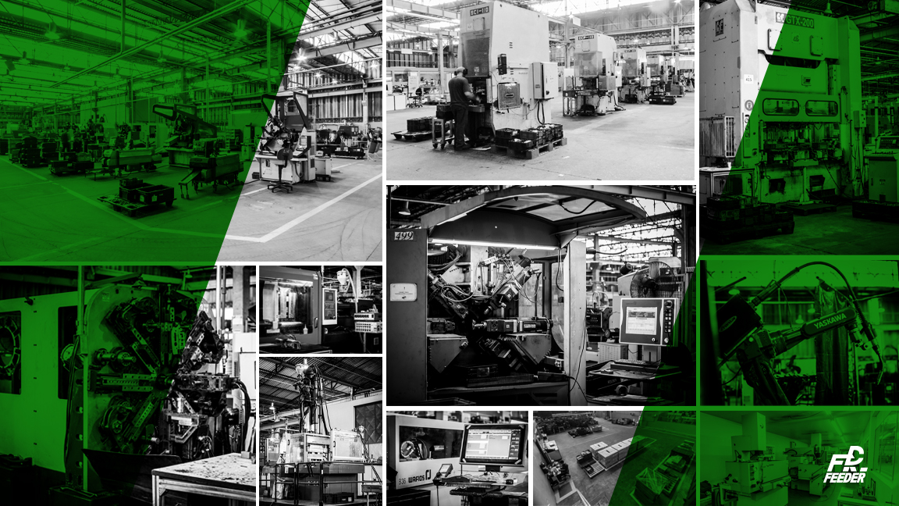

Slide 7

FERRAMENTARIA
´
PROPRIA

Slide 8

PROCESSO
VERTICALIZADO

Slide 9

SUPER
INFRAESTRUTURA
AGILIDADE NO
DESENVOLVIMENTO
FLEXIBILIDADE E
PRÓ-ATIVIDADE

Slide 10


PRINCIPAIS
CLIENTES

Slide 11
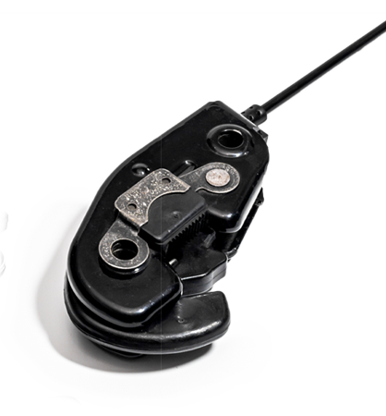
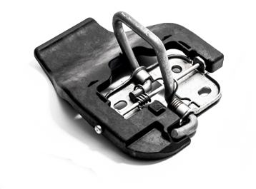
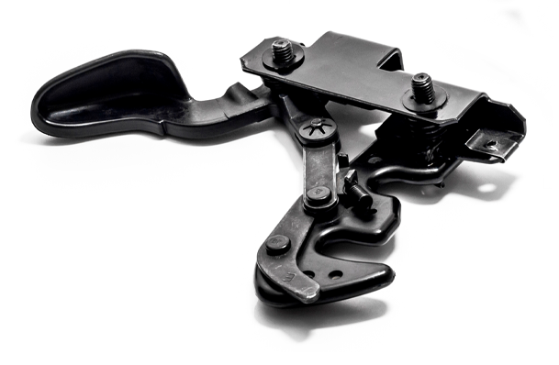
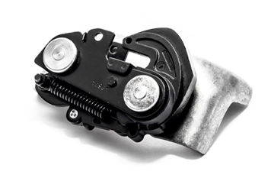
PRODUTOS
Conjuntos Montados
TRAVA DE PORTA
Sobre Injeção
Estamparia
Galvanoplastia
Montagem

Slide 12
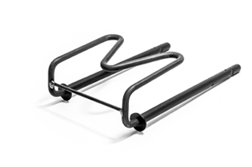
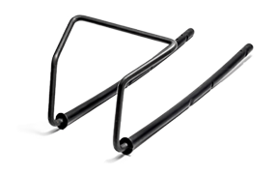
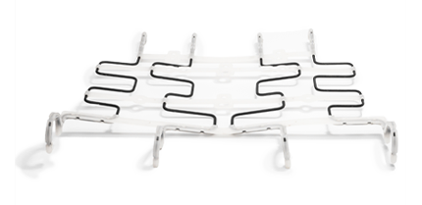
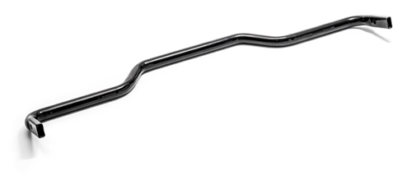

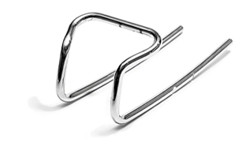
PRODUTOS
Dobra de tubo e arame
MOLEJO DE BANCO
Dobra de arame
Sobre injeção
Solda
MOLEJO DE BANCO
Dobra de arame
Sobre injeção
MOLEJO DE BANCO
Dobra de arame
Sobre injeção
MOLEJO DE BANCO
Dobra de tubo
Pintura
MOLEJO DE BANCO
Dobra de tubo

Slide 13
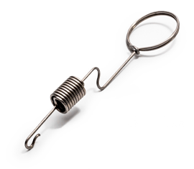
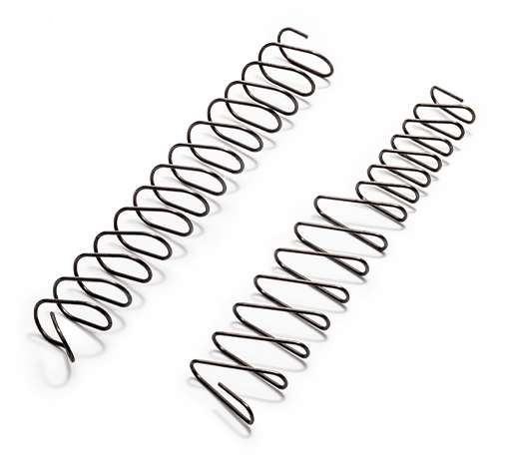
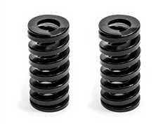
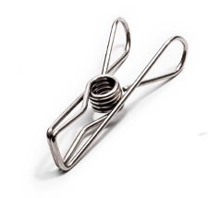
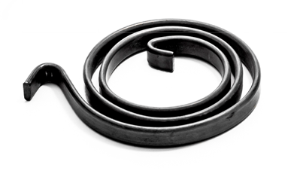
PRODUTOS
Enrolamento de mola
MOLEJO DE BANCO
Enrolamento
de mola pesada
MOLEJO DE BANCO
Enrolamento de mola
MOLEJO DE BANCO
Enrolamento de mola
MOLEJO DE BANCO
Enrolamento de mola por indução

Slide 14
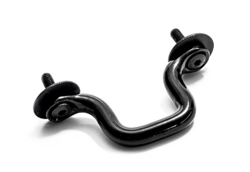
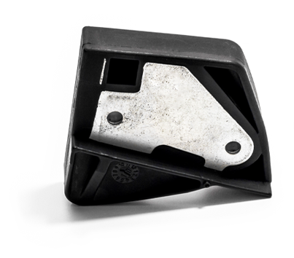
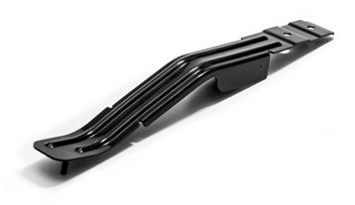
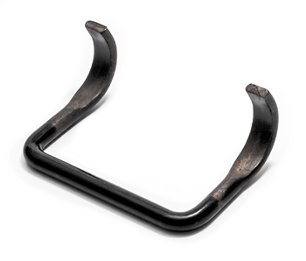
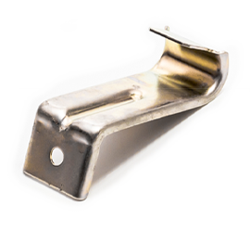
PRODUTOS
MOLEJO DE BANCO
Estamparia
Dobra de arame
Montagem
Estamparia
MOLEJO DE BANCO
Estamparia
Sobre injeção
MOLEJO DE BANCO
Estamparia
Pintura
MOLEJO DE BANCO
Estamparia
Dobra de arame
MOLEJO DE BANCO
Estamparia
Galvanoplastia

Slide 15
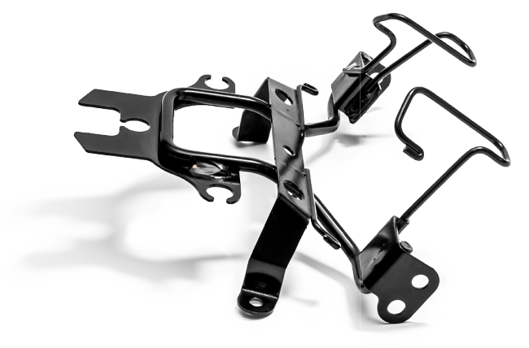
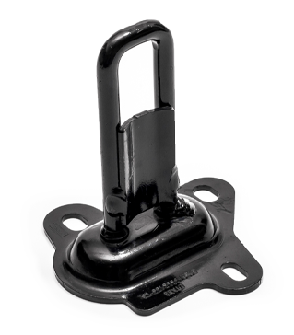
PRODUTOS
Soldas
MOLEJO DE BANCO
Estamparia
Dobra de arame
Pintura
Solda
MOLEJO DE BANCO
Solda em robô
Estamparia
Dobra de arame
Pintura

Slide 16
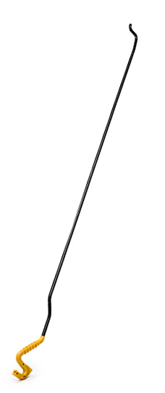
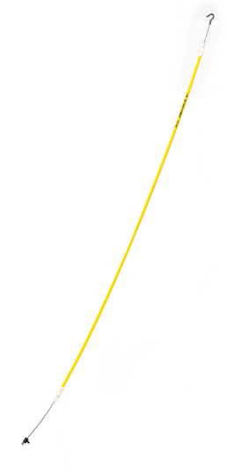
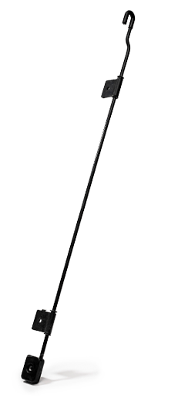
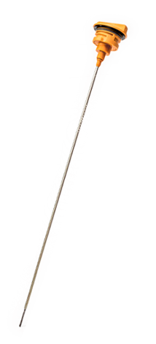
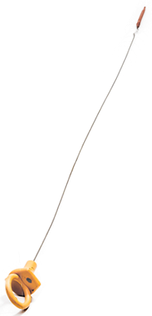
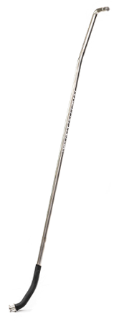
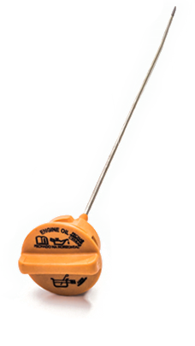
PRODUTOS
Hastes e varetas
Haste para ...
Haste para ...
Vareta de óleo
Vareta de óleo
Haste para ...
Vareta de óleo
Cabo de ...

Slide 17

VAMOS
CONVERSAR?
Drausio Gonçalves
drausio.goncalves@feeder.com.br
11 01234 5678 / 11 1234 5678
Feeder Industrial
R. Prof. João Cavaleiro Salém, 310
Parque das Nações, Guarulhos, SP

